Slide 1

歡迎使用 PowerPoint
簡化工作的 4 項要訣

Slide 2
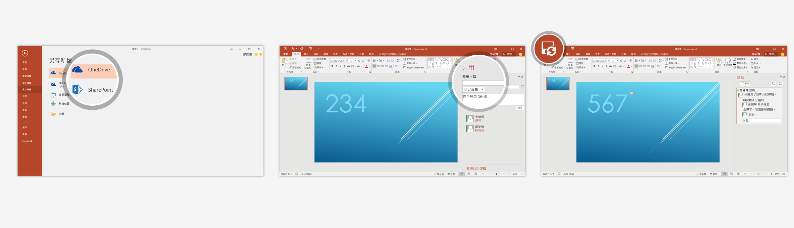
透過雲端共用檔案合作
將簡報儲存在雲端，您的群組就可以同時合作處理這份簡報。 運作方式：
1
前往 [檔案] > [另存新檔]，選擇 OneDrive 或 SharePoint 位置。
2
回到投影片，按一下右上方的 [共用]，接著按一下 [邀請人員]，讓他們和您一樣 [可以編輯]。
3
使用 [儲存] 按鈕重新整理，就能立即同步處理變更。

Slide 3
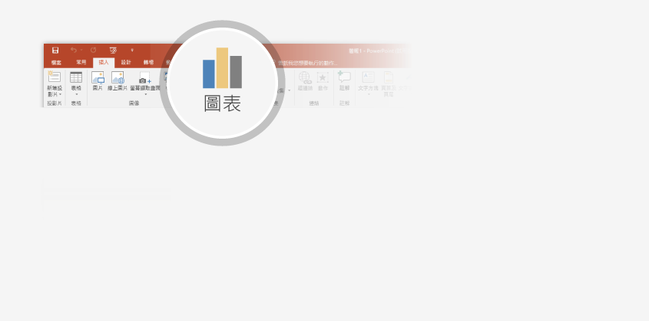
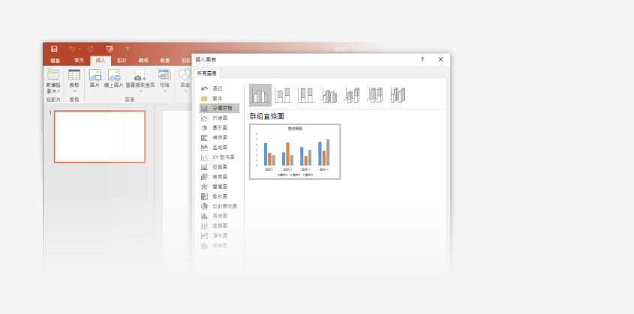
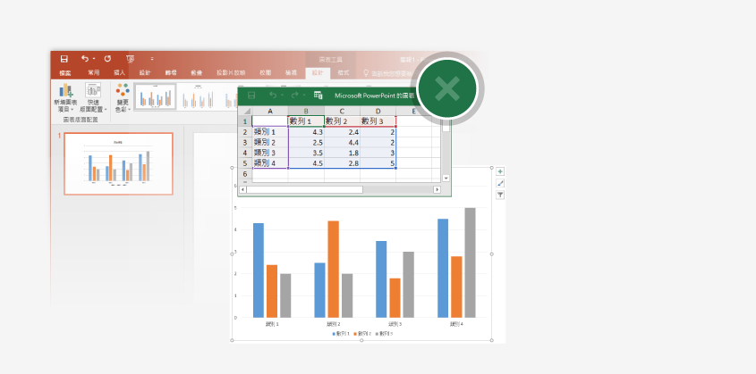

在 PowerPoint 中開始製作圖表
您不需要切換到其他數據計算應用程式，就能為投影片製作圖表。您可以在 PowerPoint 中直接以視覺化的方式呈現資料。 試試看：
圖表會移至此處
1
選擇 [插入] 索引標籤上的 [圖表] 按鈕。
2
選擇圖表，然後選取 [確定]。在變更資料的同時可以看到圖表的更新。
3
關閉試算表，然後調整圖表的大小及位置。
提示：查看所有新圖表， 包括非常適合用來顯示階層的放射環狀圖。

Slide 4


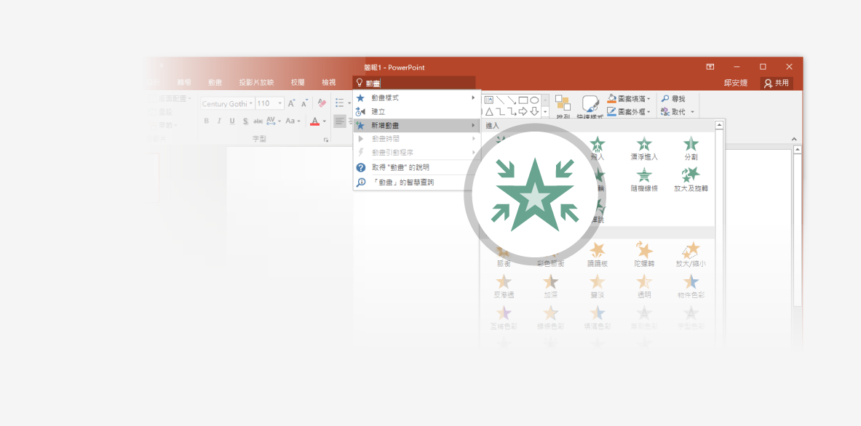
「操作說明搜尋」讓您成為專家
「告訴我」方塊可讓您找到所需的正確命令，替您省下寶貴的時間，讓您專注於工作。 試試看：
選取我
1
請選取右側圖片。
2
在 [告訴我] 方塊中輸入動畫，然後選擇 [新增動畫]。
3
選擇動畫效果，例如 [縮放]，接著觀看結果。

Slide 5
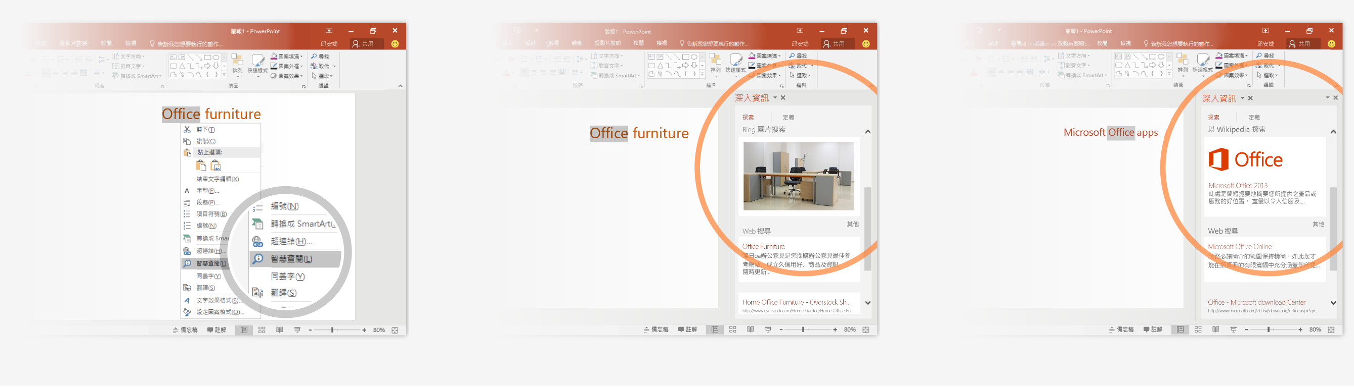
不用離開當下的投影片就能探索其他資料
智慧查閱將搜尋功能直接帶到 PowerPoint 中。 試試看：
1
以滑鼠右鍵按下列字詞中的 office 這個單字：office furniture
2
選擇 [智慧查閱]，您會發現結果與該詞相關，而非與 Microsoft Office apps 相關。
3
您也可以試試看對著步驟 2 的 Office 單字按一下右鍵，再次試試 [智慧查閱] 功能。

Slide 6

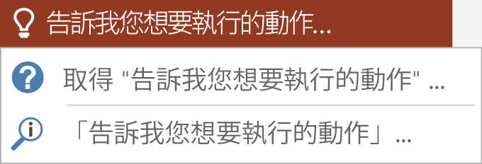

對 PowerPoint 有其他問題嗎？
按一下 [告訴我] 按鈕，然後輸入您想查詢的內容。
前往免費的 PowerPoint 訓練課程。
Notes:
在 [投影片放映] 模式中，按一下箭號可造訪連結。

